Slide 1
Modele parametryczne AFT
Analiza czasu przeżycia pacjentów z niewydolnością serca
Heart Failure Clinical Records | N = 299
Analiza przeżycia • Model Weibull AFT • Python / lifelines

Slide 2
Problem i cel badania
Co modelujemy?
• Zmienna zależna: czas do zgonu (w dniach) od pierwszej wizyty klinicznej
• Zdarzenie: DEATH_EVENT = 1 (zgon) | DEATH_EVENT = 0 (cenzurowanie prawostronne)
• Dane prawostronnie cenzurowane — pacjent przeżył do końca okresu badania lub wypadł z obserwacji
Cel
• Zbudować model predykcyjny czasu przeżycia uwzględniający zmienne kliniczne
• Wybrać najlepiej dopasowany rozkład parametryczny (Weibull, Log-Normal, Log-Logistic)
• Zidentyfikować predyktory istotnie wpływające na czas do zgonu
• Oszacować funkcje przeżycia S(t) i hazardu h(t) dla różnych profili pacjentów
Dlaczego model parametryczny?
• Pełna specyfikacja rozkładu → możliwość ekstrapolacji i predykcji mediany przeżycia
• Alternatywa wobec nieparametrycznego KM i semiparametrycznego Coxa — sprawdzamy, który rozkład najlepiej opisuje dane

Slide 3
Zbiór danych — Heart Failure Clinical Records
Zmienne objaśniające (11)
Statystyki kluczowe
Zmienna
Typ
Zakres/Wartości
N = 299
age
ciągła
40 – 95 lat
obserwacje
ejection_fraction
ciągła
14 – 80 %
serum_creatinine
ciągła
0.5 – 9.4 mg/dL
96 (32.1%)
creatinine_phos...
ciągła
23 – 7861 IU/L
zdarzenia (zgony)
serum_sodium
ciągła
113 – 148 mEq/L
platelets
ciągła
25 100 – 850 000
203 (67.9%)
anaemia
binarna
0 / 1
cenzurowane
diabetes
binarna
0 / 1
śr. 130 dni
high_blood_pressure
binarna
0 / 1
czas obserwacji
sex
binarna
0=K / 1=M
smoking
binarna
0 / 1
śr. 61 lat
wiek pacjenta
* Brak wartości brakujących — dane kompletne

Slide 4
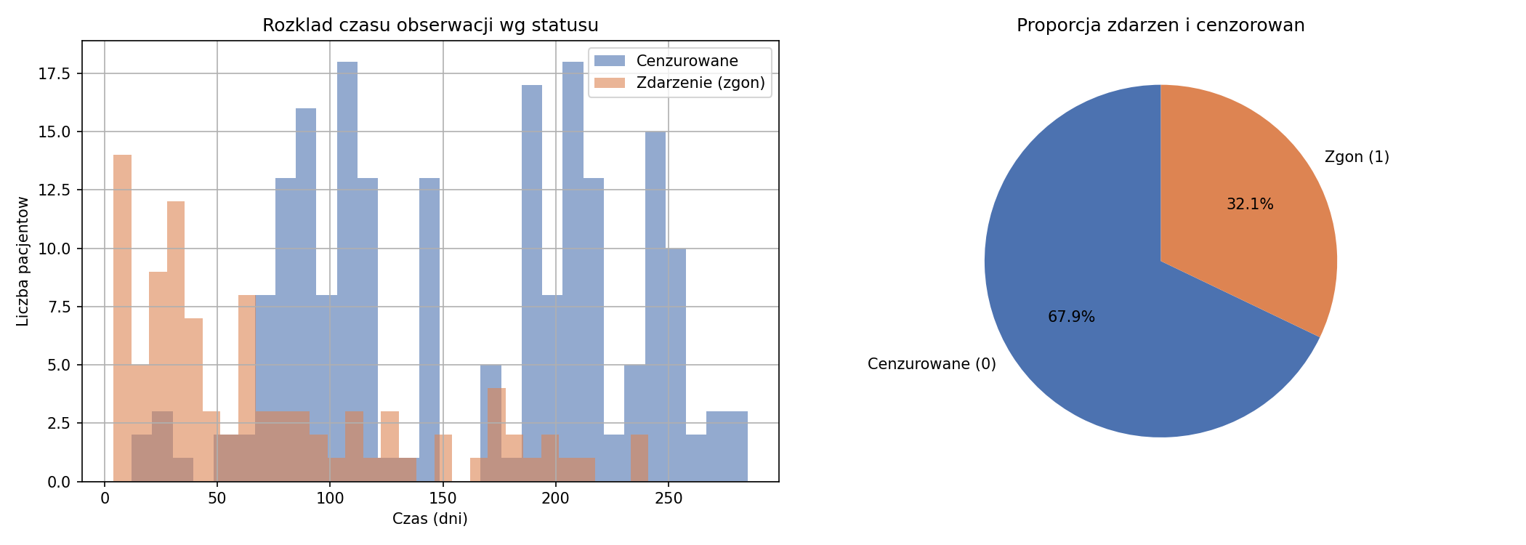
Cenzurowanie prawostronne
• Obserwacja jest prawostronnie cenzurowana, gdy pacjent przeżywa do końca badania lub wypadł z obserwacji bez zarejestrowania zgonu.
• Wiemy jedynie, że przeżył co najmniej time dni — dolna granica czasu przeżycia jest znana.
• Cenzurowanie lewostronne i interwałowe nie występują naturalnie w tym zbiorze — model standardowy jest właściwy.
Dlaczego pominięto inne typy cenzurowania?
→ Cenzurowanie lewostronne: zademonstrowano symulacyjnie (30 obs.) — wyniki MLE były numerycznie niestabilne (SE → ∞), co potwierdza brak użyteczności.
→ Cenzurowanie interwałowe: czas time jest dokładny (dni) — zakres (t−1, t] nie wnosi informacji.
Rys. 1. Rozkład czasu obserwacji wg statusu oraz proporcja zdarzeń

Slide 5
Model Accelerated Failure Time (AFT)
Równanie modelu
Dostępne rozkłady AFT
log(T) = μ + x·β + σ·ε gdzie ε ~ Gumbel (Weibull AFT)
Rozkład
Kształt hazardu
Cecha kliniczna
Weibull
Monot. malejący (ρ<1)
Najwyższe ryzyko w dniu 0, stale opada
Interpretacja parametrów
Log-Normal
Dzwonowy ↑ potem ↓
Ryzyko rośnie, osiąga szczyt, maleje — ✓ HF
• exp(βⱼ) — współczynnik przyspieszenia (acceleration factor): o ile razy zmienia się oczekiwany czas przeżycia przy wzroście xⱼ o 1
• exp(β) > 1 → czas przeżycia rośnie (czynnik ochronny)
• exp(β) < 1 → czas przeżycia maleje (czynnik ryzyka)
• ρ (parametr kształtu Weibulla): ρ < 1 = hazard malejący | ρ = 1 = hazard stały (model wykładniczy) | ρ > 1 = hazard rosnący
Log-Logistic
Dzwonowy, grubszy ogon
Podobny do Log-Normal
Wszystkie trzy rozkłady dopasowano do tych samych danych i porównano kryterium AIC/BIC →
W tym zbiorze: ρ ≈ 0.96 → hazard prawie stały (bliski modelowi wykładniczemu)

Slide 6
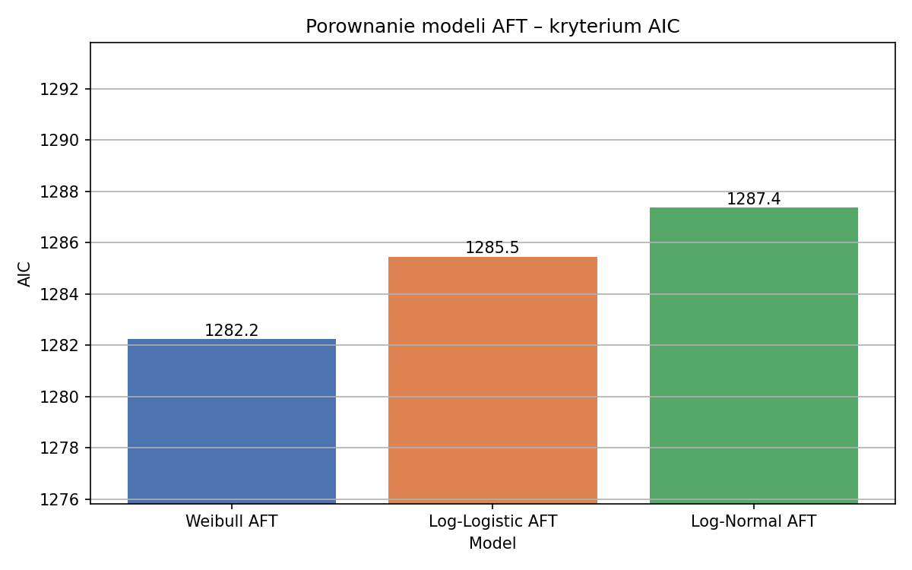
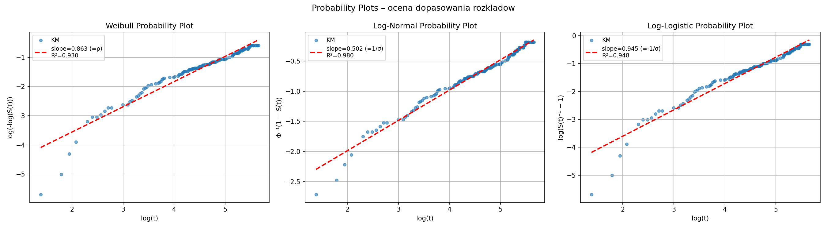
Wybór rozkładu — porównanie AIC i Probability Plots
Rys. 2. AIC trzech modeli AFT — niższe = lepsze
Rys. 3. Probability Plots — linearyzacja estymaty KM; im bliżej R²=1, tym lepsze dopasowanie rozkładu
AIC: Weibull = 1282.2 | Log-Logistic = 1285.5 | Log-Normal = 1287.4 → ΔAIC(Weibull–LogNormal) = 5.2
Probability Plot R²: Log-Normal wyższe R² niż Weibull → lepsze dopasowanie marginalnego rozkładu T do krzywej KM
Concordance Index: identyczny dla wszystkich trzech (0.74) — dyskryminacja nie rozstrzyga wyboru
Konflikt sygnałów: AIC wskazuje Weibull, R² wskazuje Log-Normal → ΔAIC = 5.2 to strefa umiarkowana (2–6), nie rozstrzygająca
Wybrano Weibull AFT (AIC) — uzasadnienie wyboru Log-Normal omówione w wnioskach

Slide 7
Model zredukowany — Weibull AFT
Selekcja zmiennych (α = 0.05)
Zmienna
coef
exp(coef)
p
Interpretacja
age
-0.047
0.95
< 0.001
starszy wiek → krótszy czas przeżycia
ejection_fraction
+0.056
1.06
< 0.001
wyższa EF → dłuższy czas przeżycia
serum_creatinine
-0.362
0.70
< 0.001
wyższy kreatynina → krótszy czas
creatinine_phosphokinase
-0.0002
1.00
0.019
słaby, ale istotny efekt
anaemia
-0.435
0.65
0.026
niedokrwistość skraca czas przeżycia
high_blood_pressure
-0.504
0.60
0.021
nadciśnienie skraca czas przeżycia
Usunięte (p > 0.05): diabetes (p=0.53) | platelets (p=0.64) | sex (p=0.35) | smoking (p=0.65) | serum_sodium (p=0.06)
Porównanie AIC: Model pełny = 1282.24 | Model zredukowany = 1272.95
ΔAIC = −9.3 → model zredukowany lepszy (niższe AIC przy mniejszej liczbie parametrów)
Concordance Index: 0.74 → model zachowuje pełną zdolność dyskryminacyjną

Slide 8
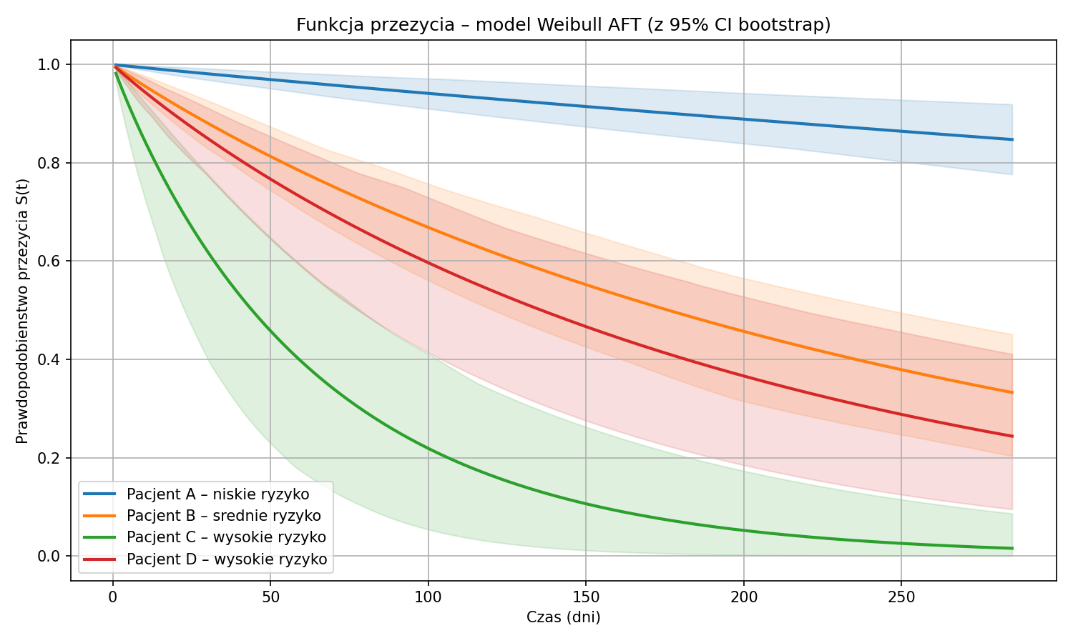
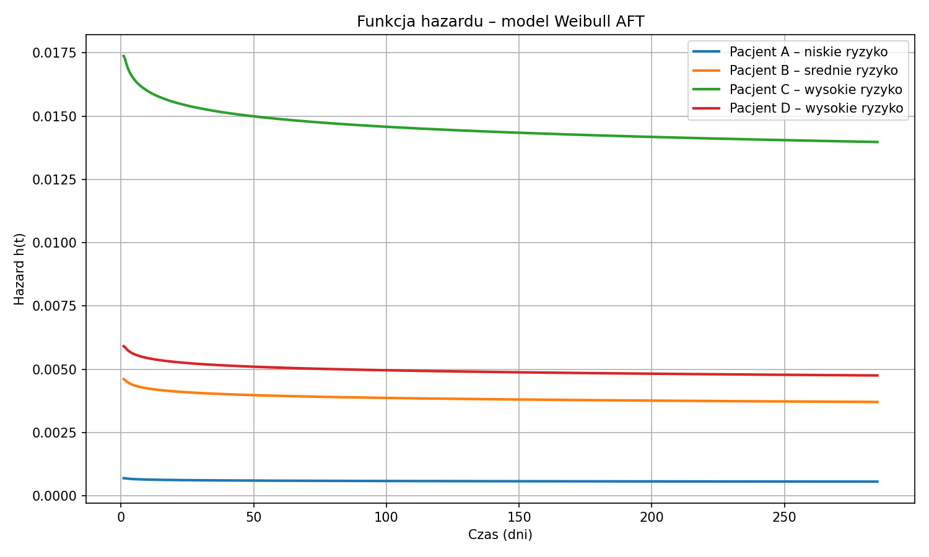
Predykcja — funkcje przeżycia i hazardu
Rys. 4. Funkcja przeżycia S(t) z 95% CI bootstrap (200 iteracji)
Rys. 5. Funkcja hazardu h(t) — aproksymacja numeryczna z S(t)
Pacjent A – niskie ryzyko: wiek=55, EF=45%, kreatynina=1.0, bez anemii, bez nadciśnienia
Pacjent B – średnie ryzyko: wiek=65, EF=30%, kreatynina=1.5, z anemią
Pacjent C – wysokie ryzyko: wiek=75, EF=20%, kreatynina=2.0, z nadciśnieniem
Pacjent D – wysokie ryzyko: wiek=55, EF=25%, kreatynina=1.2, z anemią i nadciśnieniem

Slide 9
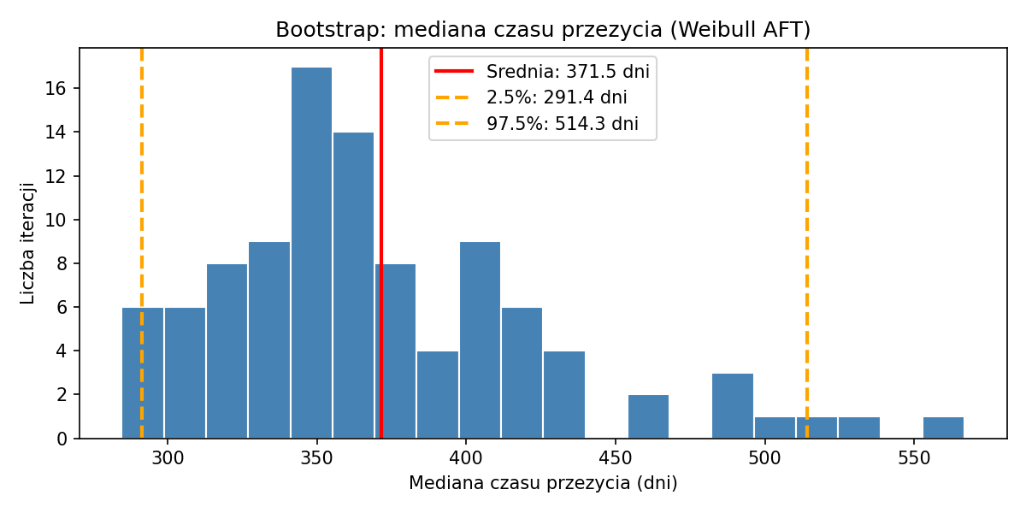
Podsumowanie i wnioski
Wyniki modelowania
• Wybór rozkładu: Weibull AFT (AIC = 1272.95 po redukcji), ρ ≈ 0.96 → hazard niemal stały, monotonicznie malejący
• 6 istotnych predyktorów (p < 0.05): wiek, EF, kreatynina, fosfokinaza kreatyniny, anemia, nadciśnienie
• Concordance Index = 0.74 — model zachowuje pełną zdolność dyskryminacyjną po redukcji
Uwaga: AIC vs Probability Plot — nierozstrzygnięty konflikt
AIC faworyzuje Weibull, ale ΔAIC = 5.2 leży w strefie umiarkowanej (2–6 wg Burnhama & Andersona) — wybór nie jest jednoznaczny.
Probability Plot wykazuje wyższe R² dla Log-Normal → lepsze dopasowanie do marginalnego rozkładu czasu T.
Klinicznie: hazard dzwonowy Log-Normal jest bardziej realistyczny dla niewydolności serca — ryzyko rośnie po hospitalizacji, osiąga szczyt, następnie maleje. Hazard monotonicznie malejący (Weibull) sugeruje najwyższe ryzyko w dniu 0, co jest biologicznie dyskusyjne.
Rekomendacja: przy ΔAIC < 6 uzasadniony jest wybór Log-Normal z uzasadnieniem klinicznym.
Rys. 6. Bootstrap mediany przeżycia (100 iteracji)
Wnioski kliniczne
• Frakcja wyrzutowa (EF) i kreatynina — najsilniejsze predyktory (funkcja serca i nerek)
• Anemia i nadciśnienie skracają oczekiwany czas przeżycia o ~35–40%
• Diabetes, płytki krwi, płeć i palenie — bez istotnego efektu po kontroli powyższych
Dane: Heart Failure Clinical Records • N=299 • 96 zdarzeń • Model: Weibull AFT • Biblioteka: lifelines (Python)

